Slide 1
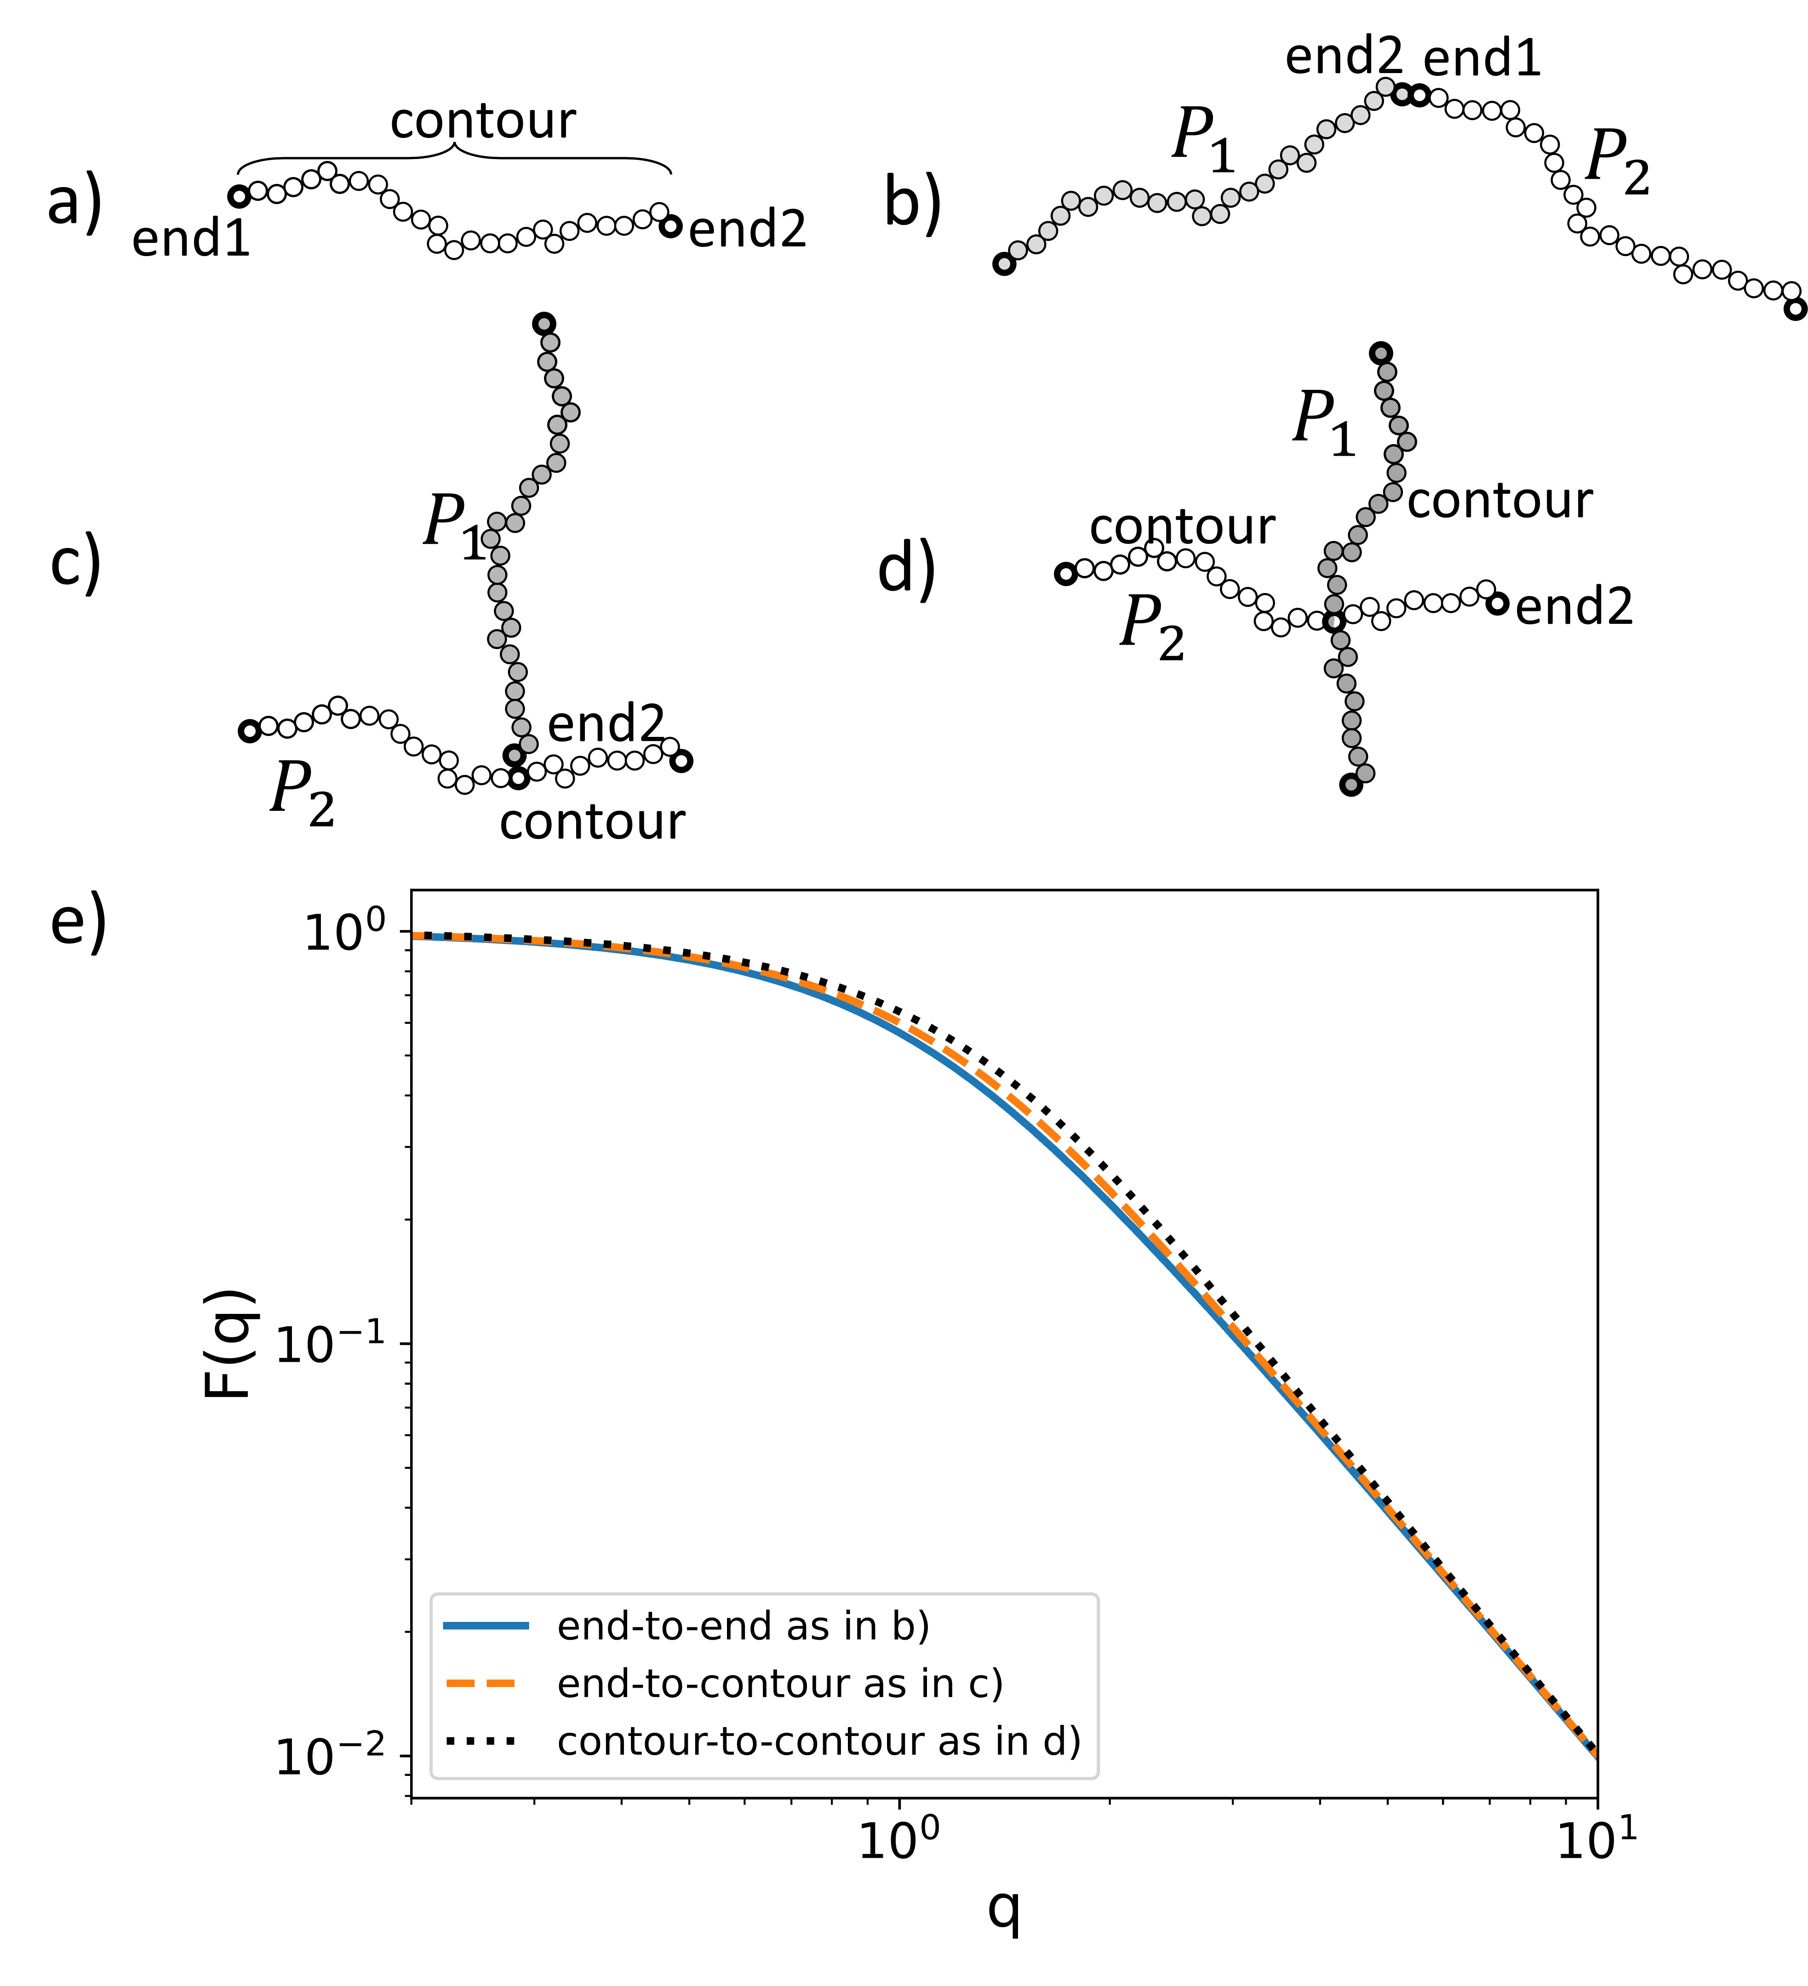
A:
B:
C:
D:

